Slide 1
Sub-Arrays

Slide 2

O que são sub-arrays?
Array a
Sub-arrays são, como o nome indica, arrays que são partes de um array original.
De uma certa forma um sub-array é qualquer seção de um array original, com a qual podemos fazer um array.
Sub-array de a

Slide 3
Sub-arrays em C
Array a
No entanto, em C não temos sub-arrays (decentemente). Mas podemos referir-nos a uma parte de um array, que acaba por fazer o mesmo.
Podemos nos referir a sub-arrays que:
Começam no mesmo sitio que o original;
Ou que começam noutro ponto do array;
Parte do array a
“sub-array de a”

Slide 4
Sub-arrays em C
Array a
Primeiro temos que saber de uma coisa, o que é *a, ou o que é que a variável a representa.
A variável a (nome do nosso array) representa na verdade um espaço na memoria. E esse espaço indica onde o array começa. Logo *a (a) começa em a[0]. Mas e se fizermos a+1? Bem o primeiro elemento de a+1 continua a ser a[0], mas este irá começar no a[1] do array a original.
a aponta para o primeiro
elemento (inicio) do array
a
Array a
a+1
a+2
a+5

Slide 5
Sub-arrays em C
Array a
Para criarmos um sub-array que comece no mesmo sitio que o original basta simplesmente ver o array que se consegue com um tamanho menor que o original.
Se temos um array de 10 elementos, o sub-array que começa no mesmo sitio e que tem 5 elementos, é o mesmo a, ou o mesmo inicio, mas com o tamanho n de 5.
Sub-array a
e n = 5
Nestes casos só nos interessa uma
parte do inicio do array
Array a
Sub-array a
e n = 3

Slide 6
Sub-arrays em C
Array a
Se por outro lado quisermos um sub-array com os últimos 5 elementos desse array teremos que mover o inicio do array a. Logo vamos move-lo 5 elementos para a frente: a+5 será o inicio.
Quando avançamos o inicio de um array (a+5) para fazer um sub-array também temos que diminuir o tamanho deste como queremos os 5 últimos elementos, sendo assim o tamanho será n = 5.
Sub-array a+5
e n = 5
Array a
Sub-array a+2
e n = 4

Slide 7
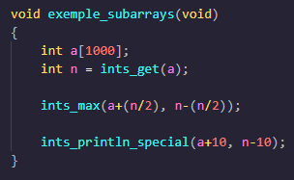
Sub-arrays em C
Geralmente:
Fazemos a+k quando queremos ver partes do array que é k elementos à frente do inicio original.
O tamanho deste sub-array será os m elementos que queríamos (se queremos sub-arrays de 3 elementos m será 3) mas temos de ter cuidado de nunca ultrapassar o limite do array original. Se queremos que o sub-array vá até ao fim então o tamanho será n-k.
Isto é muito Perigoso!
Posso ter lixo assim

Slide 8
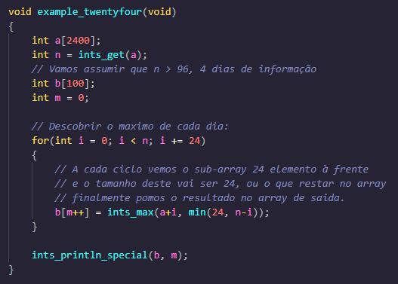
Para que usar sub-arrays
Os sub-arrays dão muito jeito quando queremos avaliar um grupo da informação.
Caso tenhamos um array que recebe dados a cada hora, e quisermos ver a informação ao dia teremos que ver os sub-arrays de cada 24 elementos.

Slide 9
Exercicio: Média Local
Faz uma função que use a função ints_mean() para calcular a media entre o valor que tamos a ler, o imediatamente antes, e o imediatamente depois. Não vamos ler o primeiro nem o ultimo elemento, pois estes não têm 2 “vizinhos”.
In: {1, 2, 6, 4, 5, 3, 7}
Out: {3, 4, 5, 4, 5}
1
2
6
4
5
3
7
Media deste
Sub-array é
4
Notes:
<número>

